Slide 1
20д. РАССТОЯНИЕ ОТ ТОЧКИ ДО ПЛОСКОСТИ
(Призма)
Notes:
В режиме слайдов ответ появляется после кликанья мышкой.

Slide 2
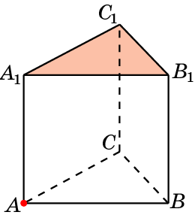
Упражнение 1
В правильной треугольной призме ABCA₁B₁C₁, рёбра которой равны 1, найдите расстояние от точки A до плоскости A₁B₁C₁.
Ответ: 1.

Slide 3
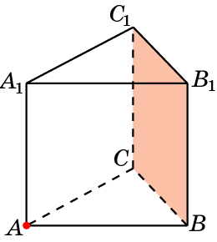

Упражнение 2
В правильной треугольной призме ABCA₁B₁C₁, рёбра которой равны 1, найдите расстояние от точки A до плоскости BB₁C₁.
$$\frac{\sqrt{3}}{2}.$$
Ответ:
Notes:
В режиме слайдов ответ появляется после кликанья мышкой.

Slide 4
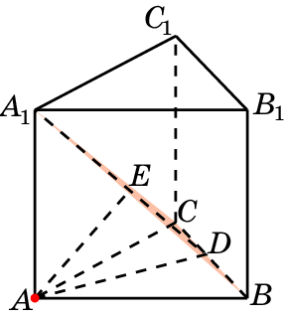
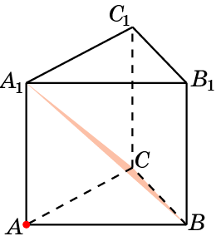

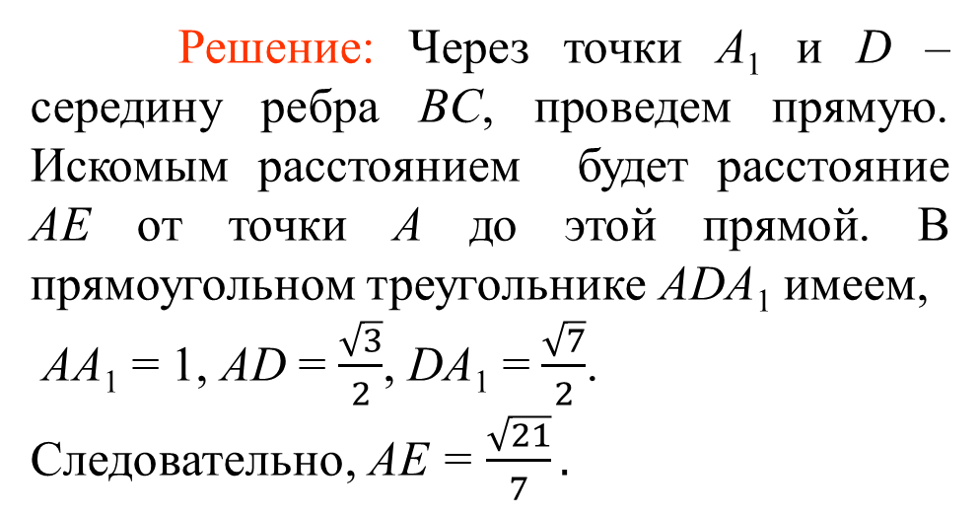
Упражнение 3
В правильной треугольной призме ABCA₁B₁C₁, рёбра которой равны 1, найдите расстояние от точки A до плоскости BCA₁.
Решение: Через точки A₁ и D – середину ребра BC, проведем прямую. Искомым расстоянием будет расстояние AE от точки A до этой прямой. В прямоугольном треугольнике ADA₁ имеем,
AA₁ = 1, AD = $\frac{\sqrt{3}}{2}$, DA₁ = $\frac{\sqrt{7}}{2}$. Следовательно, AE = $\frac{\sqrt{21}}{7}.$
$$\frac{\sqrt{21}}{7}.$$
Ответ:

Slide 5
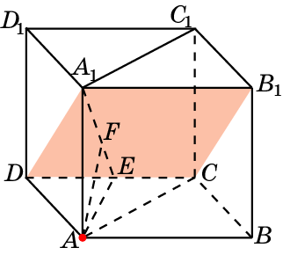
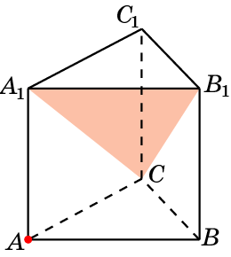

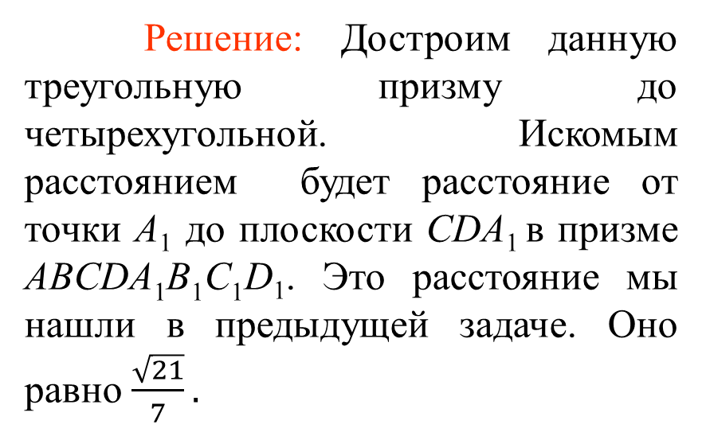
Упражнение 4
В правильной треугольной призме ABCA₁B₁C₁, рёбра которой равны 1, найдите расстояние от точки A до плоскости A₁B₁C.
Решение: Достроим данную треугольную призму до четырехугольной. Искомым расстоянием будет расстояние от точки A₁ до плоскости CDA₁ в призме ABCDA₁B₁C₁D₁. Это расстояние мы нашли в предыдущей задаче. Оно равно $\frac{\sqrt{21}}{7}.$
$$\frac{\sqrt{21}}{7}.$$
Ответ:

Slide 6
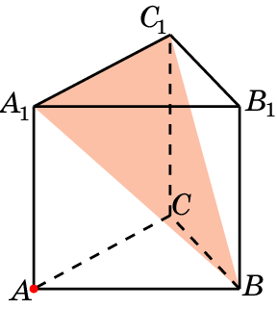

Упражнение 5
В правильной треугольной призме ABCA₁B₁C₁, рёбра которой равны 1, найдите расстояние от точки A до плоскости A₁C₁B.
Решение: Искомое расстояние равно расстоянию от точки A до плоскости A₁B₁C из предыдущей задачи.
$$\frac{\sqrt{21}}{7}.$$
Ответ:

Slide 7
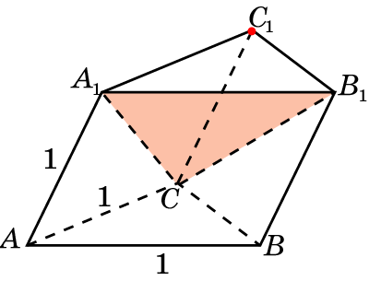
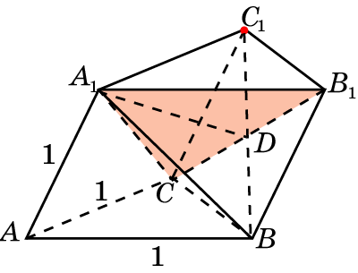

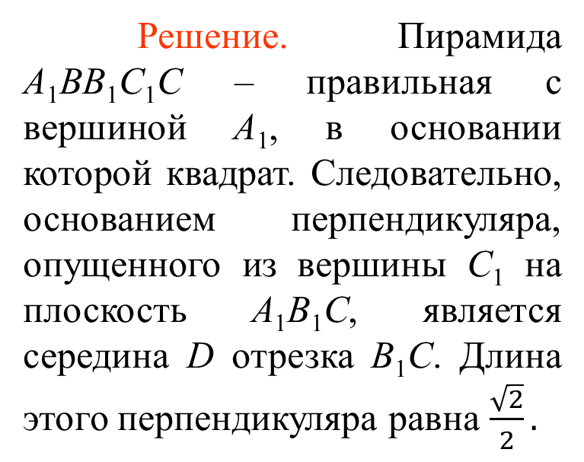
Упражнение 6
В треугольной призме ABCA₁B₁C₁ рёбра равны 1, углы A₁AB и A₁AC равны 60^{о}. Найдите расстояние от вершины C₁ до плоскости A₁B₁C.
Решение. Пирамида A₁BB₁C₁C – правильная с вершиной A₁, в основании которой квадрат. Следовательно, основанием перпендикуляра, опущенного из вершины C₁ на плоскость A₁B₁C, является середина D отрезка B₁C. Длина этого перпендикуляра равна $\frac{\sqrt{2}}{2}.$
$$\frac{\sqrt{2}}{2}.$$
Ответ:
Notes:
В режиме слайдов ответ появляется после кликанья мышкой.

Slide 8
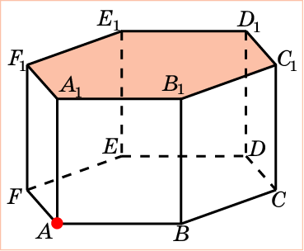
Упражнение 7
В правильной шестиугольной призме ABCDEFA₁B₁C₁D₁E₁F₁, рёбра которой равны 1, найдите расстояние от точки A до плоскости A₁B₁C₁.
Ответ: 1.

Slide 9
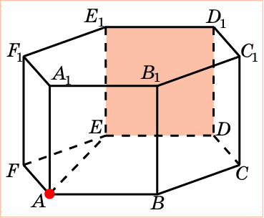
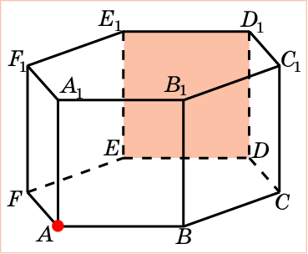
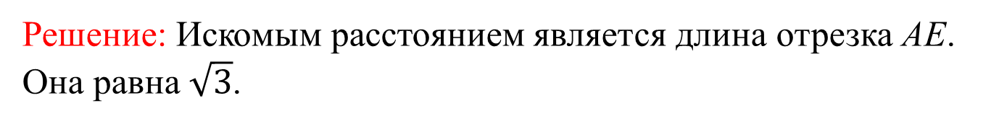

Упражнение 8
В правильной шестиугольной призме ABCDEFA₁B₁C₁D₁E₁F₁, рёбра которой равны 1, найдите расстояние от точки A до плоскости DEE₁.
Решение: Искомым расстоянием является длина отрезка AE. Она равна $\sqrt{3}$.
Ответ: $\sqrt{3}$.

Slide 10
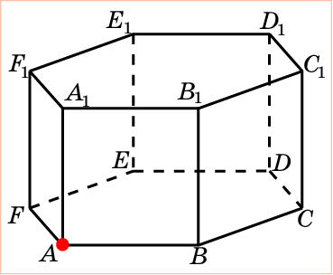
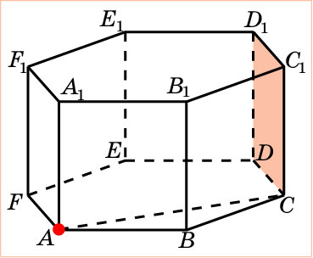


Упражнение 9
В правильной шестиугольной призме ABCDEFA₁B₁C₁D₁E₁F₁, рёбра которой равны 1, найдите расстояние от точки A до плоскости CDD₁.
Решение: Искомым расстоянием является длина отрезка AC. Она равна $\sqrt{3}$.
Ответ: $\sqrt{3}$.

Slide 11
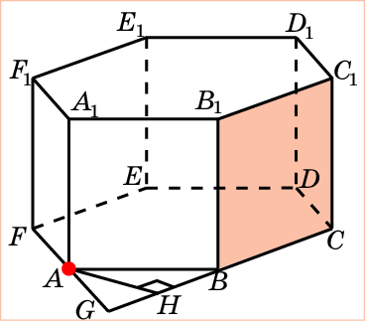
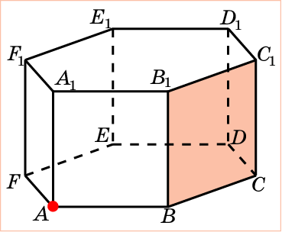
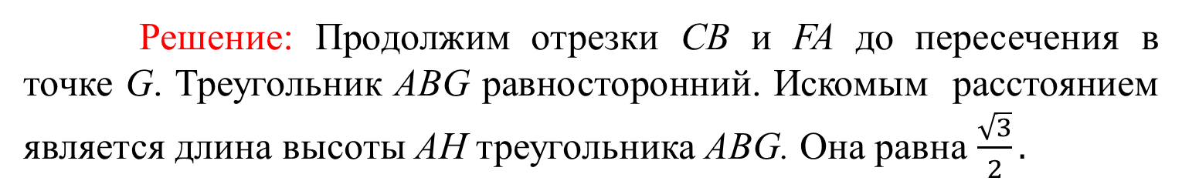

Упражнение 10
В правильной шестиугольной призме ABCDEFA₁B₁C₁D₁E₁F₁, рёбра которой равны 1, найдите расстояние от точки A до плоскости BCC₁.
Решение: Продолжим отрезки CB и FA до пересечения в точке G. Треугольник ABG равносторонний. Искомым расстоянием является длина высоты AH треугольника ABG. Она равна $\frac{\sqrt{3}}{2}.$
$$\frac{\sqrt{3}}{2}.$$
Ответ:

Slide 12
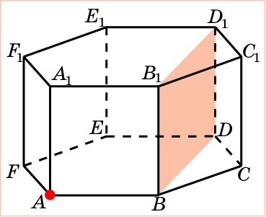
Упражнение 11
В правильной шестиугольной призме ABCDEFA₁B₁C₁D₁E₁F₁, рёбра которой равны 1, найдите расстояние от точки A до плоскости BDD₁.
Решение: Искомым расстоянием является длина отрезка AB. Она равна 1.
Ответ: 1.

Slide 13
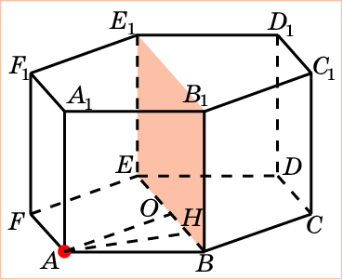
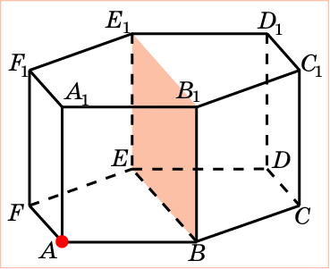
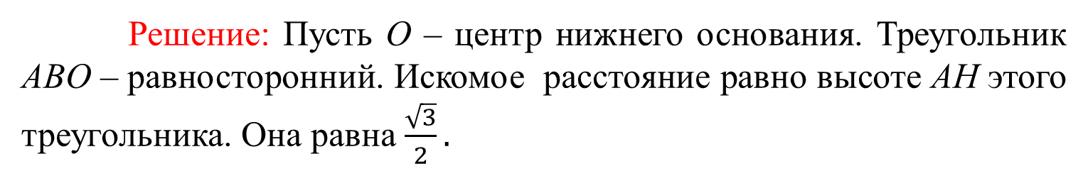

Упражнение 12
В правильной шестиугольной призме ABCDEFA₁B₁C₁D₁E₁F₁, рёбра которой равны 1, найдите расстояние от точки A до плоскости BEE₁.
Решение: Пусть O – центр нижнего основания. Треугольник ABO – равносторонний. Искомое расстояние равно высоте AH этого треугольника. Она равна $\frac{\sqrt{3}}{2}.$
$$\frac{\sqrt{3}}{2}.$$
Ответ:

Slide 14
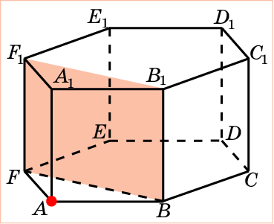
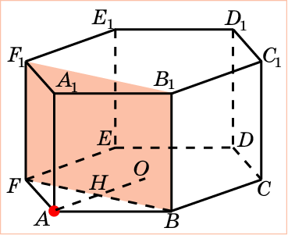
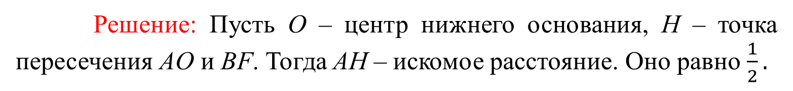

Упражнение 13
В правильной шестиугольной призме ABCDEFA₁B₁C₁D₁E₁F₁, рёбра которой равны 1, найдите расстояние от точки A до плоскости BFF₁.
Решение: Пусть O – центр нижнего основания, H – точка пересечения AO и BF. Тогда AH – искомое расстояние. Оно равно $\frac{1}{2}.$
$$\frac{1}{2}.$$
Ответ:

Slide 15
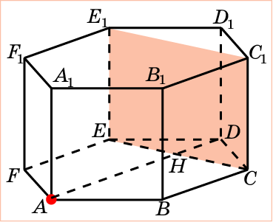
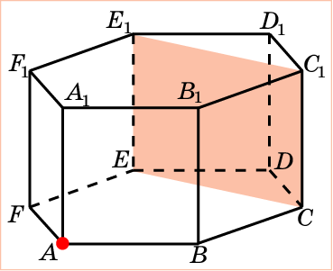
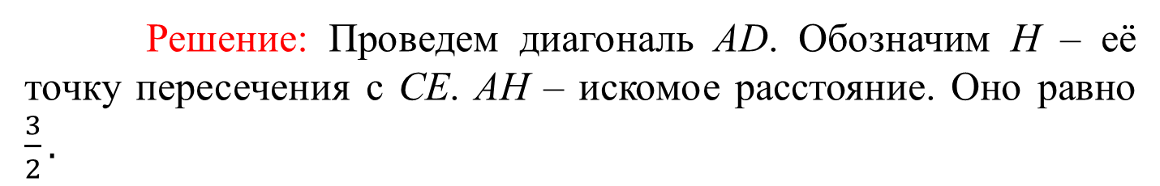

Упражнение 14
В правильной шестиугольной призме ABCDEFA₁B₁C₁D₁E₁F₁, рёбра которой равны 1, найдите расстояние от точки A до плоскости CEE₁.
Решение: Проведем диагональ AD. Обозначим H – её точку пересечения с CE. AH – искомое расстояние. Оно равно $\frac{3}{2}.$
$$\frac{3}{2}.$$
Ответ:

Slide 16
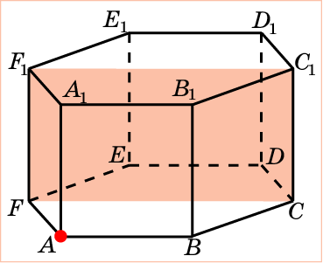
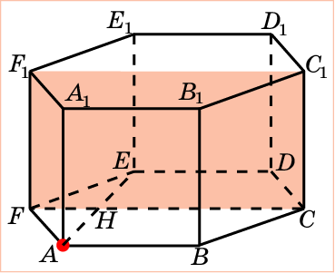
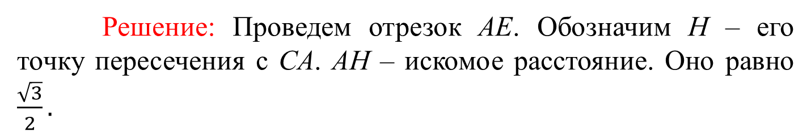

Упражнение 15
В правильной шестиугольной призме ABCDEFA₁B₁C₁D₁E₁F₁, рёбра которой равны 1, найдите расстояние от точки A до плоскости CFF₁.
Решение: Проведем отрезок AE. Обозначим H – его точку пересечения с CА. AH – искомое расстояние. Оно равно $\frac{\sqrt{3}}{2}.$
$$\frac{\sqrt{3}}{2}.$$
Ответ:

Slide 17
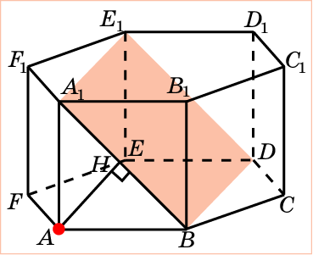
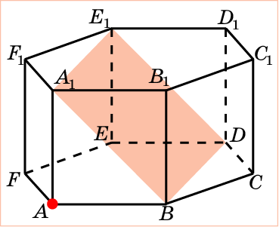

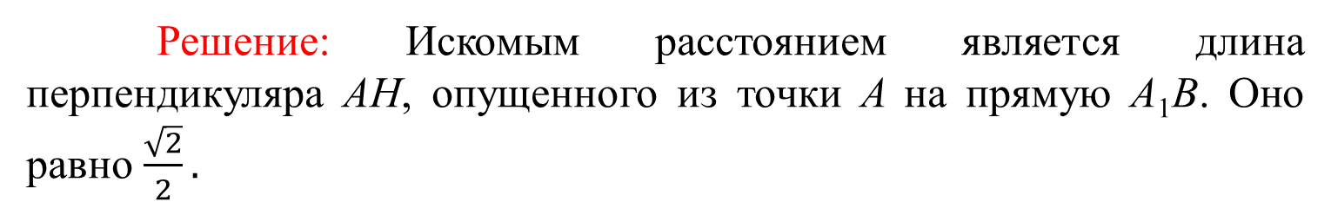
Упражнение 16
В правильной шестиугольной призме ABCDEFA₁B₁C₁D₁E₁F₁, рёбра которой равны 1, найдите расстояние от точки A до плоскости BA₁E₁.
Решение: Искомым расстоянием является длина перпендикуляра AH, опущенного из точки A на прямую A₁B. Оно равно $\frac{\sqrt{2}}{2}.$
$$\frac{\sqrt{2}}{2}.$$
Ответ:

Slide 18
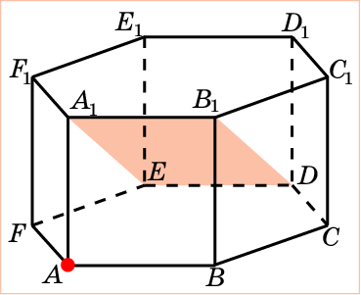
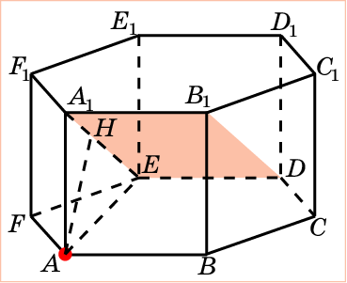
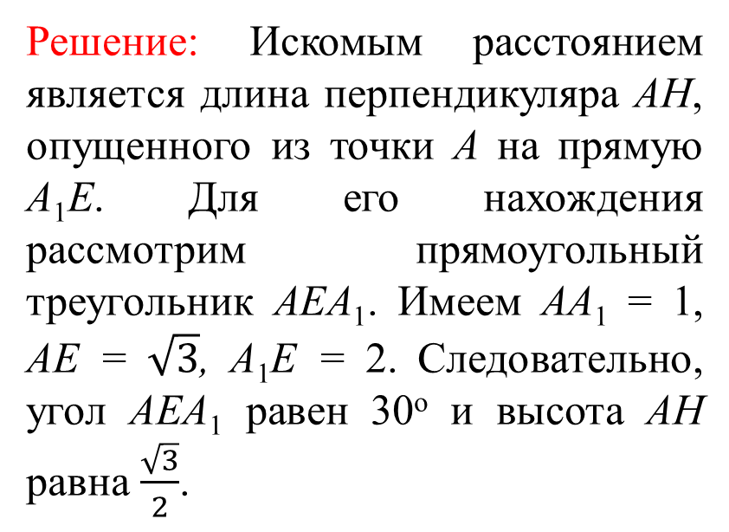

Упражнение 17
В правильной шестиугольной призме ABCDEFA₁B₁C₁D₁E₁F₁, рёбра которой равны 1, найдите расстояние от точки A до плоскости A₁B₁D.
Решение: Искомым расстоянием является длина перпендикуляра AH, опущенного из точки A на прямую A₁E. Для его нахождения рассмотрим прямоугольный треугольник AEA₁. Имеем AA₁ = 1, AE = $\sqrt{3}$, A₁E = 2. Следовательно, угол AEA₁ равен 30^{о} и высота AH равна $\frac{\sqrt{3}}{2}$.
$$\frac{\sqrt{3}}{2}$$
Ответ: .

Slide 19
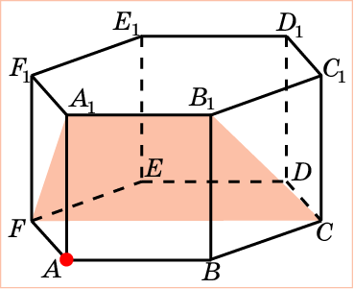
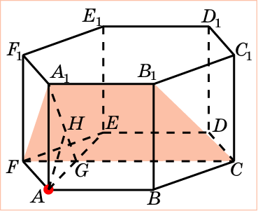
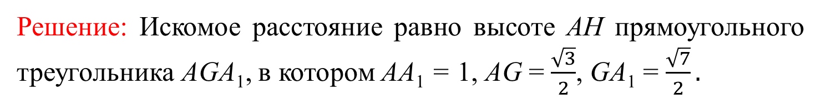

Упражнение 18
В правильной шестиугольной призме ABCDEFA₁B₁C₁D₁E₁F₁, рёбра которой равны 1, найдите расстояние от точки A до плоскости A₁B₁C.
Решение: Искомое расстояние равно высоте AH прямоугольного треугольника AGA₁, в котором AA₁ = 1, AG = $\frac{\sqrt{3}}{2}$, GA₁ = $\frac{\sqrt{7}}{2}.$
Из подобия треугольников AA₁G и HAG находим AH = $\frac{\sqrt{21}}{7}.$
$$\frac{\sqrt{21}}{7}.$$
Ответ:

Slide 20
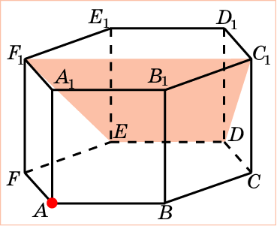



Упражнение 19
В правильной шестиугольной призме ABCDEFA₁B₁C₁D₁E₁F₁, рёбра которой равны 1, найдите расстояние от точки A до плоскости F₁C₁D.
Решение: Заметим, что данная плоскость параллельна плоскости A₁B₁C из предыдущей задачи, причем AE = 2AG. Следовательно, искомое расстояние AH от точки A до плоскости F₁C₁D в два раза больше расстояния от точки A до плоскости A₁B₁C, т. е. равно $\frac{2\sqrt{21}}{7}.$
$$\frac{2\sqrt{21}}{7}.$$
Ответ:

